Slide 1
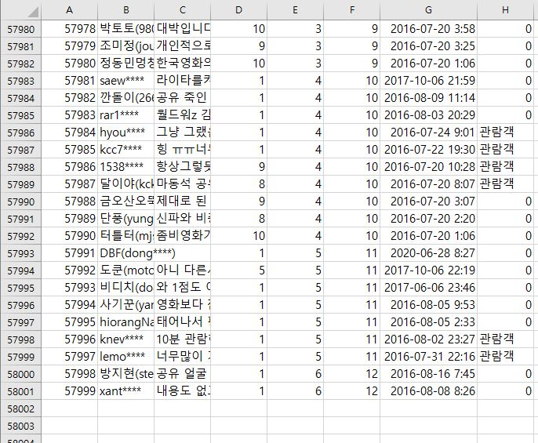
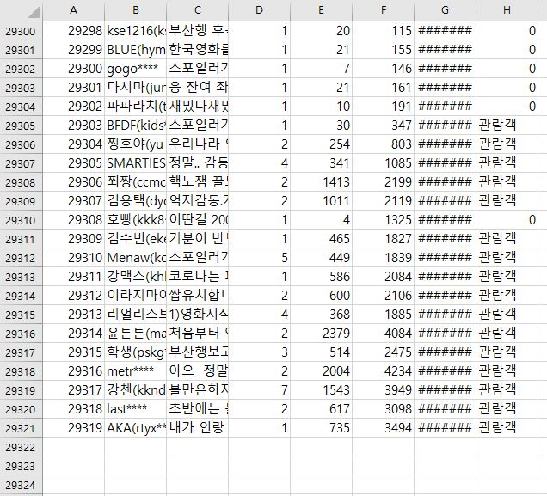
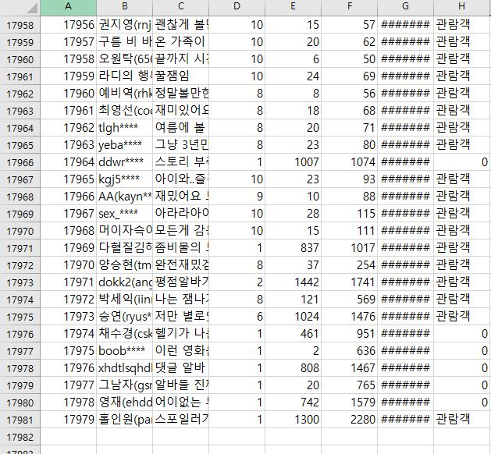
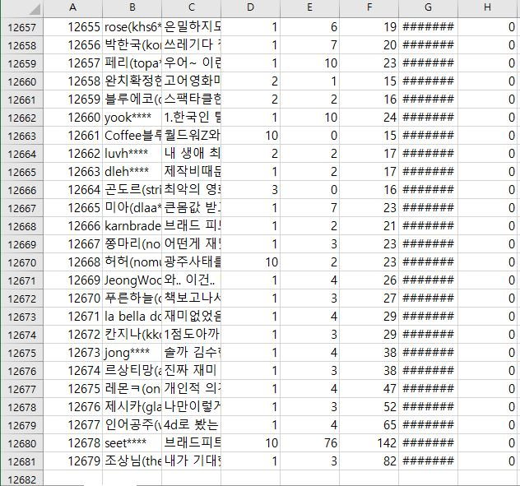
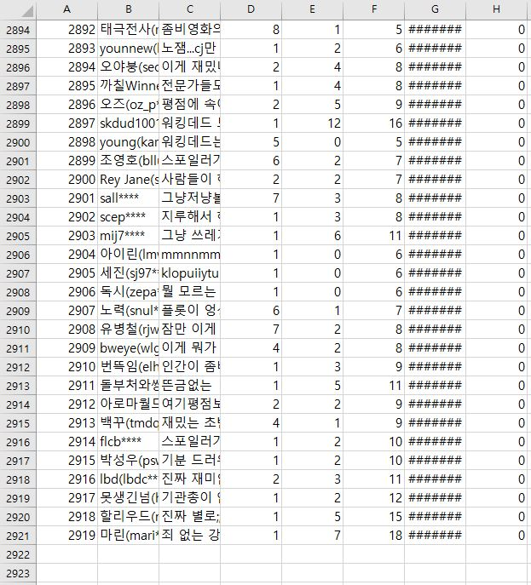
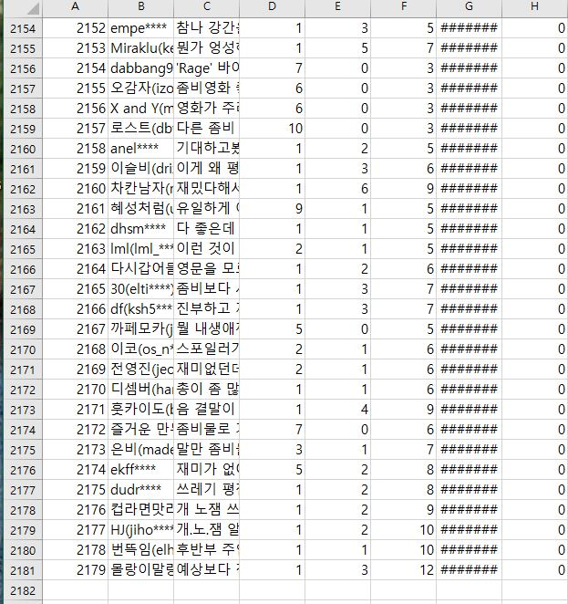
한국형 좀비 영화
흥행 요소
네이버 영화 리뷰
부산행 58000건 반도 29320건 #살아있다 17980건
한국영화 105,300건
외국영화 17,788건
총 123,088건
월드워 Z 12680건 새벽의 저주 2923건 28일 후 2185건
-시기별 좀비 영화 분류 분석 (국내/해외 전부)
-한국/해외 주요 비교 대상 : 부산행 vs 월드워 Z
-#살아있다 관람 요인에 코로나19가 연관되어 있는지 조사
201501046 남기윤

